Slide 1

الشجرة الثنائية للبحث
Binary Search Tree

Slide 2
جدول المحتويات
مقدمة إلى الشجرة الثنائية للبحث
خصائص الشجرة الثنائية للبحث
العمليات الأساسية
  الإدراج (Insertion)
  البحث (Search)
  الحذف (Deletion)
أمثلة وتطبيقات
مزايا وعيوب

Slide 3
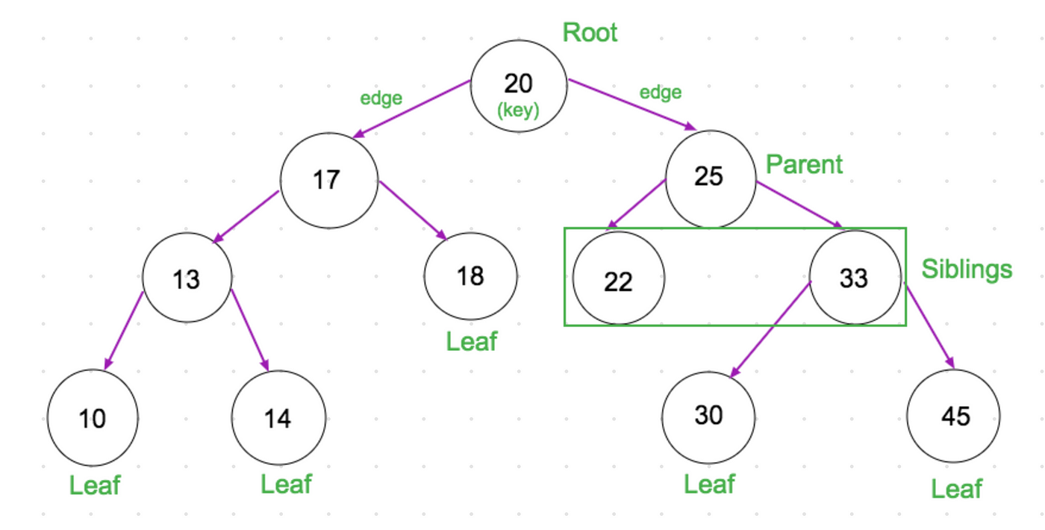
مقدمة إلى الشجرة الثنائية للبحث
تعريف الشجرة الثنائية للبحث: هيكل بيانات شجري يتكون من عقد، حيث كل عقدة لها مفتاح، والعقدة تحتوي على رابطين، أحدهما للعقدة اليسرى (الفرع الأيسر) والآخر للعقدة اليمنى (الفرع الأيمن).
الهدف من الشجرة الثنائية للبحث: تحسين كفاءة عمليات البحث والإدراج والحذف في البيانات.
أهمية الشجرة الثنائية للبحث:
  توفير عمليات بحث سريعة وفعالة.
  الحفاظ على البيانات في ترتيب معين.
  دعم مجموعة متنوعة من العمليات البرمجية.

Slide 4
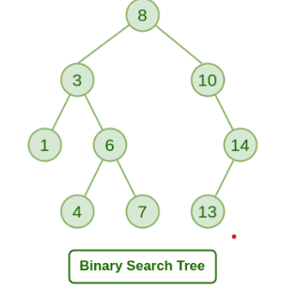
خصائص الشجرة الثنائية للبحث
كل عقدة تحتوي على قيمة مفتاح فريدة.
العقدة اليسرى تحتوي على قيمة مفتاح أقل من قيمة مفتاح العقدة الحالية.
العقدة اليمنى تحتوي على قيمة مفتاح أكبر من أو تساوي قيمة مفتاح العقدة الحالية.
لا توجد عقد مكررة في الشجرة.

Slide 5
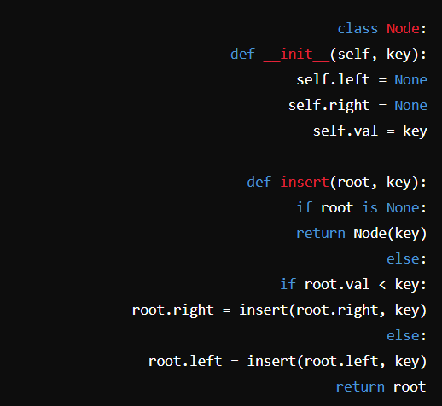
العمليات الأساسية
الإدراج (Insertion)
خطوات الإدراج:
  بدءًا من الجذر، قارن قيمة المفتاح الجديد مع قيمة مفتاح العقدة الحالية.
  إذا كانت قيمة المفتاح الجديد أقل، انتقل إلى العقدة اليسرى.
  إذا كانت قيمة المفتاح الجديد أكبر، انتقل إلى العقدة اليمنى.
  كرر العملية حتى تصل إلى موضع فارغ وأضف العقدة الجديدة.

Slide 6
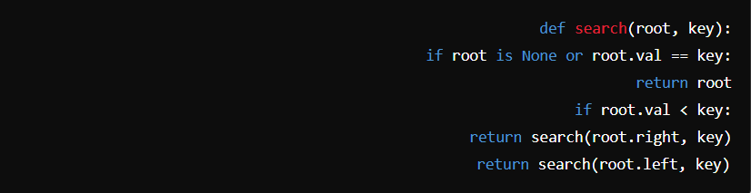
البحث (Search)
خطوات البحث:
  بدءًا من الجذر، قارن قيمة المفتاح المطلوب مع قيمة مفتاح العقدة الحالية.
  إذا كانت القيمة تساوي قيمة العقدة الحالية، تم العثور على المفتاح.
  إذا كانت القيمة أقل، انتقل إلى العقدة اليسرى.
  إذا كانت القيمة أكبر، انتقل إلى العقدة اليمنى.
  كرر العملية حتى تجد المفتاح أو تصل إلى عقدة فارغة.

Slide 7
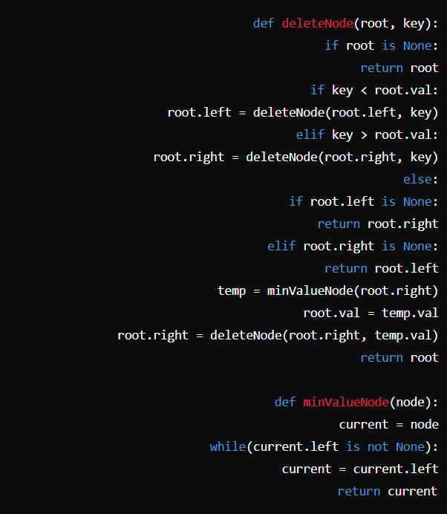
حذف (Deletion)
خطوات الحذف:
  البحث عن العقدة المراد حذفها.
  إذا كانت العقدة تحتوي على عقدتين فرعيتين، ابحث عن القيمة الصغرى في الفرع الأيمن.
  استبدل قيمة العقدة بالقيمة الصغرى.
  احذف العقدة الصغرى.
شرح المثال:
الدالة deleteNode تبحث عن العقدة المراد حذفها. إذا كانت العقدة تحتوي على عقدتين فرعيتين، يتم إيجاد القيمة الصغرى في الفرع الأيمن واستبدالها بالعقدة المراد حذفها، ثم يتم حذف العقدة الصغرى.
الدالة minValueNode تساعد في إيجاد القيمة الصغرى في الشجرة الفرعية.

Slide 8
أمثلة وتطبيقات
أمثلة على الاستخدامات:
قواعد البيانات: تستخدم الشجرة الثنائية للبحث في فهارس البيانات لتسريع عمليات البحث.
أنظمة الملفات: تستخدم لتنظيم الملفات والمجلدات بترتيب يمكن البحث فيه بكفاءة.
محركات البحث: تستخدم لتنظيم وتخزين بيانات البحث بحيث يمكن استرجاعها بسرعة.
تطبيقات حقيقية:
قواعد البيانات:
تستخدم الشجرة الثنائية للبحث لتنظيم البيانات بترتيب يمكن البحث فيه بكفاءة. فهرسة البيانات يتم عبر استخدام الشجرة الثنائية للبحث لتسريع عملية البحث عن سجلات معينة.
أنظمة الملفات:
تنظيم الملفات والمجلدات بترتيب هرمي يمكن البحث فيه بسرعة وكفاءة. على سبيل المثال، في أنظمة الملفات التي تستخدم هيكل بيانات B-tree أو الشجرة الثنائية للبحث.
محركات البحث:
تنظيم وتخزين بيانات البحث بترتيب يمكن استرجاعها بسرعة. على سبيل المثال، محركات البحث تستخدم شجرة البحث الثنائية لتنظيم الكلمات الرئيسية وصفحات الويب المرتبطة بها.

Slide 9
مزايا وعيوب
المزايا:
كفاءة عالية في عمليات البحث والإدراج والحذف.
الحفاظ على ترتيب البيانات.
سهولة التنفيذ والفهم.
العيوب:
قد تصبح غير متوازنة مما يقلل من كفاءتها.
استخدام الذاكرة الإضافية بسبب هيكل الشجرة.

Slide 10
الملخص
الشجرة الثنائية للبحث: هيكل بيانات فعال للبحث والإدراج والحذف.
العمليات الأساسية: الإدراج، البحث، الحذف.
أهمية الشجرة الثنائية للبحث: تحسين كفاءة عمليات البيانات في التطبيقات البرمجية المختلفة.

